Slide 1


Масова частка елемента у складній речовині, її обчислення
Тема уроку:
авт. Стрельченко М.О.

Slide 2

Мета уроку:
сформувати поняття про масову частку елемента в складній речовині;
навчитись розраховувати масову частку елемента та масу речовини за масовою часткою елемента

Slide 3
Актуалізація знань
Картки завдань:
№1.Записати хімічну формулу речовини, що складається з двох атомів Натрію, одного атома Карбону та трьох атомів Оксигену.
Обчислити відносну молекулярну масу цієї речовини.
№2. Записати хімічну формулу речовини, що складається із двох атомів Калію, одного атома Сульфуру та трьох атомів Оксигену.
Обчислити відносну молекулярну масу цієї речовини.
Онлайн-вікторина: https://learningapps.org/display?v=p6t66oz1323

Slide 4

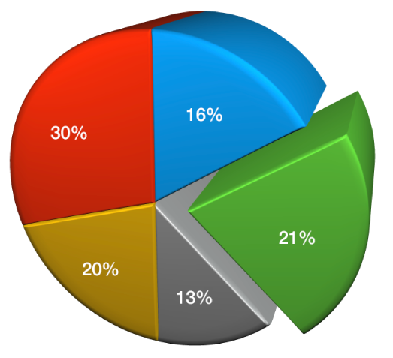
Поняття масової частки
За формулою речовини можна обчислювати масові частки елементів. Масова частка елемента показує, яку частину від маси всієї молекули становить маса атомів певного елемента.
Масова частка позначається W(дубль-ве) і виражається в частках одиниці або у відсотках.

Slide 5
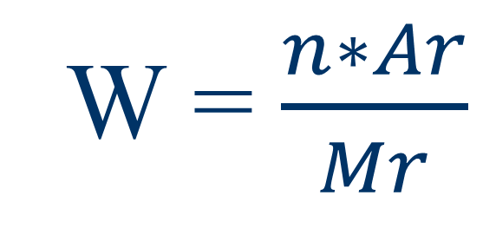
Поняття масової частки
Масова частка елемента — це фізична величина, що визначається відношенням маси, яка припадає на елемент, до маси всієї речовини.
W = $\frac{n∗Ar}{Mr}$
де n – кількість атомів у сполуці
Ar – атомна маса
Mr – молекулярна маса

Slide 6

Розв’язування задач
Задача 1
Обчислити масову частку Сульфуру в сульфур(VI) оксиді SO₃.

Slide 7
Розв’язування задач
Задача 2
Визнач, яку масу алюмінію можна дістати з глинозему масою 200 тис. т, якщо відомо, що масова частка Алюмінію в глиноземі становить 53 %.
Дано:
m(Аl2O3) = 200 тис. т
W(Аl) = 53 % = 0,53
m(Аl) — ?
Розв’язання:
З умови задачі відомо, що глинозем масою
1 т містить – 1 т • 0,53 = 0,53 т Аl,
а 200 тис. т — 200 тис. т • 0,53 = 106 тис. т Аl.
Відповідь: З глинозему Аl₂О₃ масою 200 тис. т можна дістати алюміній масою 106 тис. т.

Slide 8

Узагальнення знань
Задача
Обчисліть масові частки елементів у етані, формула якого С₂Н₆

Slide 9

Домашнє завдання
Опрацювати параграф 11 («Хімія 7 клас», авт. Григорович О.В.)
Розв’язати задачі:
№1. Визначте масові частки елементів у нітратній кислоті формула якої HNO₃.
№2. Обчисліть масові частки елементів у глюкозі, формула якої С₆Н₁₂О₆
*№3. Яка маса алюмінію в алюміній оксиді (Al₂O₃) масою 200г, якщо відомо, що масова частка Алюмінію в сполуці становить 53 %.

Slide 10
Джерела
Ковальова В.Д. Усі уроки хімії. 7 клас. + CD презентації та дидактичні матеріали / В.Д.Ковальова — Х. : Вид. група «Основа», 2015. — 240 с. — (Серія «Усі уроки»).
Григорович О.В. Хімія: підруч. для 7 класу загальноосвіт. навч. закл. / О.В.Григорович. – Х.: Вид-во «Ранок», 2015
Інтернет ресурс: https://miyklas.com.ua/p/himija/7-klas/kisen-39364/rozv-iazuvannia-zadach-i-vprav-na-viznachennia-masovoyi-chastki-elementa-39835/re-4a9369ec-64e1-4ffb-af7b-652c6835d1ea

